Slide 1
ACTUALITES
France Numérique Ensemble (FNE)
Cartographie des lieux de médiation numérique
Prochaines dates
PREZ – journée EPN Isère 03.10.2023

Slide 2
La feuille de route ≪ France Numerique Ensemble ≫ 2023-2027
Quelques chiffres
● 1 Français sur 3 de plus de 18 ans est éloigné du numérique : non-maitrise des compétences numériques élémentaires (mener une recherche, créer des documents...)
● 2 dispositifs déployés par l’Etat dans le cadre de la 1ere Stratégie nationale pour un numérique inclusif :
2 600 France Services, dont 309 en AuRA
4 000 Conseillers numériques (250 M€ de subventions), dont 400 en AuRA
● Prend la suite de la Stratégie nationale pour Numérique Inclusif (2018) Issus d’un Conseil National de la Refondation Numérique, 16 engagements nationaux
OBJECTIFS nationaux d’ici 2027 :
➢ 8 millions de personnes accompagnées
➢ 25 000 lieux d’inclusion numérique
➢ 20 000 aidants numériques formés
➢ 2 millions d’équipements informatiques reconditionnes pour les ménages les plus modestes

Slide 3
La feuille de route France Numérique Ensemble pourra être organisée autour de 4 axes et 16 engagements

Slide 4
La circulaire du 28 juillet 2023 relative à la territorialisation
de la politique d’inclusion numérique (1/2) Lien vers la Circulaire : https://societenumerique.gouv.fr/documents/80/Circulaire_FNE_-_Signee_VDEF_luOkGA9.pdf
L’opérationnalisation de l’Axe 1 de la feuille de route « France Numérique Ensemble » : « Territorialiser la politique d’inclusion numérique et d’accompagner les acteurs locaux par la mobilisation d’un fond d’ingénierie dédié », répond à deux engagements :
=> Identifier, dans chaque territoire, une collectivité pilote de la politique d’inclusion numérique ;
=> Concentrer les moyens publics et privés dédiés à la pérennisation des dispositifs d’inclusion
numérique.
Les préfectures doivent formaliser une ou des feuilles de route territoriales (été 2024)
15 octobre 2023 – première remontée territoriale avec la gouvernance pressentie
31 décembre 2023 - Formalisation définitive du périmètre territorial de la ou les feuilles de route et les structures impliquées de leurs mises en œuvre et dans la gouvernance, et remontées de besoins.
Juin 2024 – validation de la feuille de route territoriale

Slide 5
La circulaire du 28 juillet 2023 relative à la territorialisation
de la politique d’inclusion numérique (2/2) Lien vers la Circulaire : https://societenumerique.gouv.fr/documents/80/Circulaire_FNE_-_Signee_VDEF_luOkGA9.pdf
OUTILS & MOYENS
Coordination locale des conseillers numériques (CoNum & Médiateurs)
Identification d’une structure pouvant coordonner l'action de médiation numérique sur le territoire, grâce à un poste de coordinateur de conseillers numériques l’appel à candidatures Conseiller numérique Coordinateur d’ici le 10 décembre
Remontée de besoin en ingénierie financière (d’ici fin 2023) : Les territoires identifient, quantifient, qualifient leurs besoins d’ingénierie financière et de projet (RH, études, formations…) nécessaires pour déployer FNE.

Slide 6
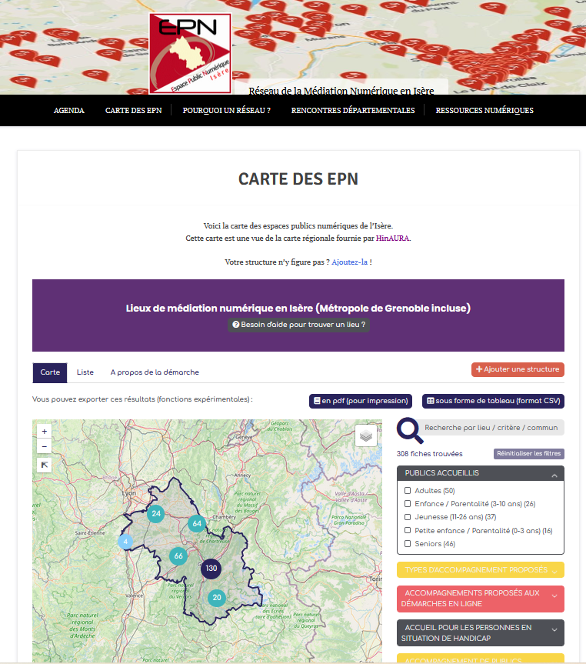
CARTOGRAPHIE DES LIEUX DE MEDIATION NUMERIQUE
Une carte des lieux de médiation numérique en Isère
Une carte « zoomée » sur l’Isère sur le site EPN Isère
Base de données contributive Tout un chacun peut ajouter et modifier des informations
Une mise à jour facilitée
Pas besoin de compte pour modifier une fiche (suppression imposible)
https://epnisere.org/carte-des-espaces-publics-numeriques-epn/

Slide 7
CARTOGRAPHIE DES LIEUX DE MEDIATION NUMERIQUE
Schéma de fonctionnement
DORA
Outil national de recensement des services d’insertion (le numérique est l’un de ces services aux cotés de l’emploi, la santé…)
A venir, les données de la carto nationale alimenteront DORA.
Les données modifiées sur les sites locaux sont prises en compte dans la base régionale. Et inversement ! (quelques humains surveillent tout de même)
Les données de la carte nationale sont issues de carto HINAURA
Base de données régionale HINAURA
Une base de données régionale unique avec des affichages zoomés sur les territoires.
Déployé depuis 2019.
Cartographie
mednum
nationale
Déployée depuis l’été 2023, cette cartographie agrège des données des HUB, mais également d’Aidant Connect, de France Tiers Lieux, CoNum, France services…
Pour la modification, le site renvoie sur carto.hinaura.fr (La mise à jour est semi-automatisée toutes les semaines)
Sites locaux
ENP Isère
Carte des Co Num
Sites locaux
Mednum 73
Carte Aidant Connect
Carte France Tiers Lieux
Autres cartes
Sites locaux
Monsite.fr
Sites locaux
Allier.fr

Slide 8
CARTOGRAPHIE DES LIEUX DE MEDIATION NUMERIQUE
Mise à jour de la cartographie
Campagne de mise à jour à l’automne
Des ajouts dans le formulaire de saisie
- le SIRET
- Possibilité de joindre un programme d’activités
- Horaires devenus obligatoire
- …
Pour avoir une cartographie le plus à jour possible
Suite à 2 relances, si la fiche n’a pas été modifiée, elle sera supprimée.
Liens vers les différentes cartographies :
- cartographie régionale : https://carto.hinaura.fr/?PagePrincipale
- cartographie nationale : https://cartographie.societenumerique.gouv.fr/cartographie
- outil orientation de la carto nationale : https://cartographie.societenumerique.gouv.fr/orientation/besoin
- Dora : https://dora.inclusion.beta.gouv.fr/

Slide 9
PROCHAINES DATES
18 & 19 octobre 2023 - NEC national à Bordeaux
19 décembre 2023 – rencontre régionale à Lyon
Automne 2024 – NEC national
À Chambéry

